Slide 1
操作系统大实验 week10~11
张艺缤 致理-信计01

Slide 2
menu
DONE：
实现rust语言的TLSF算法
Week10：实现了一个相对简单的版本，暂不支持block的分裂与合并
week11：补充实现了block的分裂与合并，搭建了用户态的测试框架，调试代码
TODO：
先前尚未完成的测试集补充、mimalloc的测试等
进一步完善已有的算法，以便支持任意字节对齐、实时查询内存占用情况等信息，方便进一步测试

Slide 3
TLSF算法
用两级链表来维护大小在一定范围内的内存块
O(1)的malloc与dealloc；
每次分配的额外空间开销仅为8字节；
内存碎片较少；
支持动态添加和删除内存池；
不保证线程安全，需要调用者保证
搭建测试框架时加锁

Slide 4
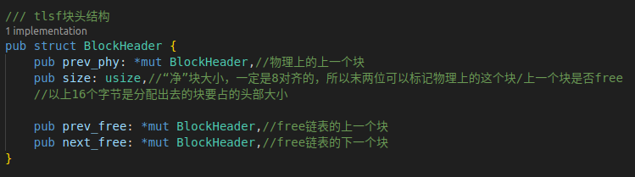
内存块头结构

Slide 5
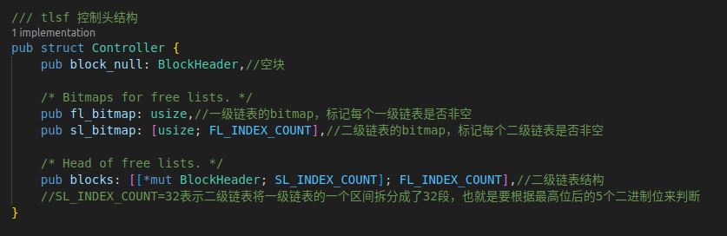
整个TLSF的控制头结构
引入null块，可以避免很多边界特判问题
null块的特征是size被人为设置为0

Slide 6
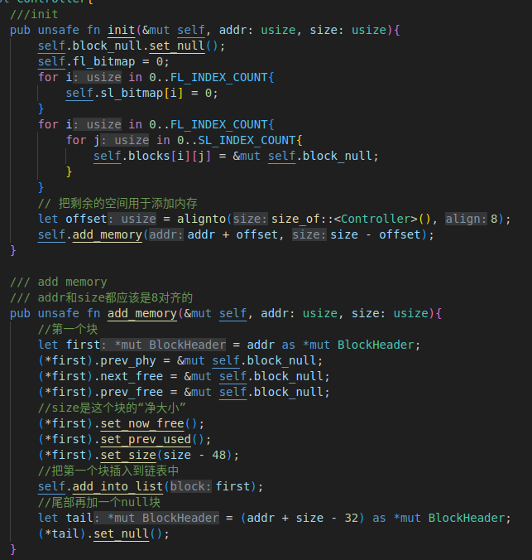
控制头结构初始化、导入内存空间

Slide 7
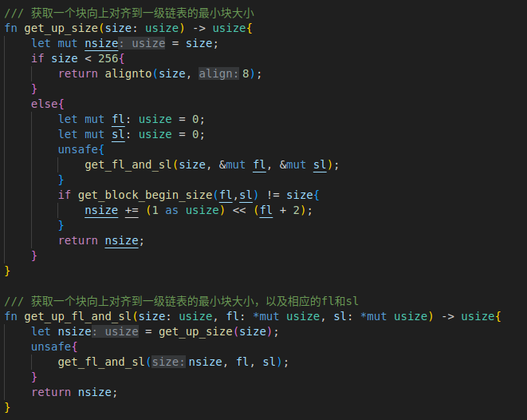
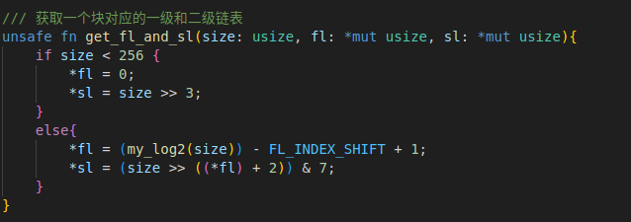
获取内存块对应的二级链表

Slide 8
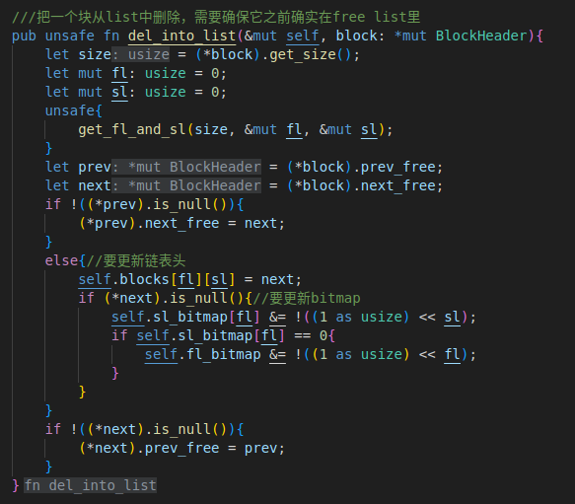
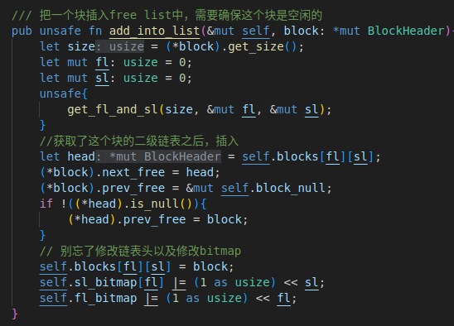
链表插入与删除

Slide 9
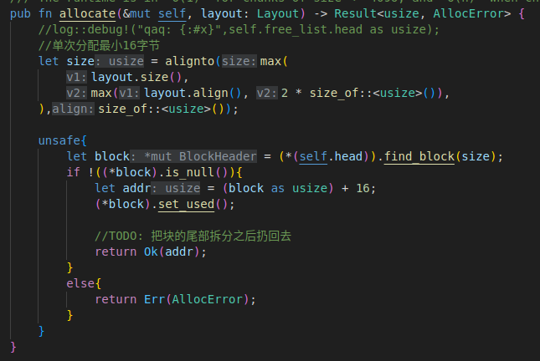
allocate
这一版本是没有块分裂的

Slide 10
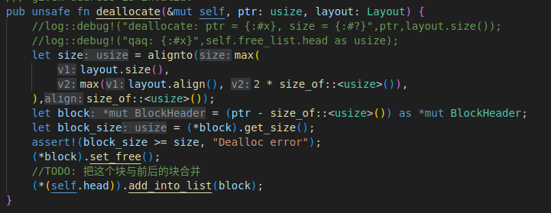
free
这一版本是没有块合并的

Slide 11
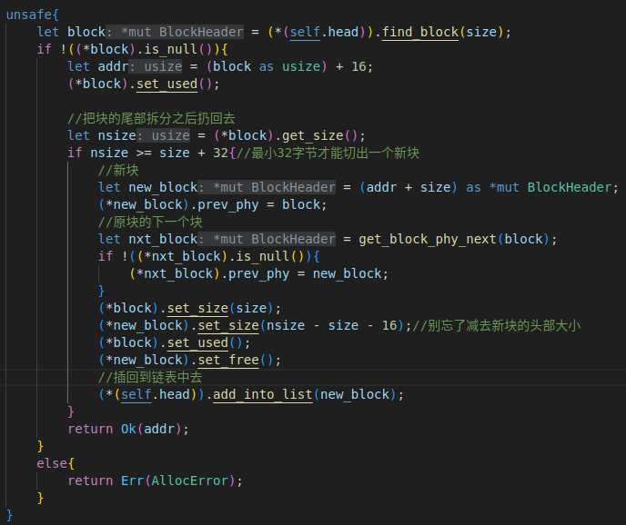
Update：添加块分裂机制
在malloc时，如果分配出去的块显著大于所需要的块，就把剩余部分切出来，插回到链表中去

Slide 12
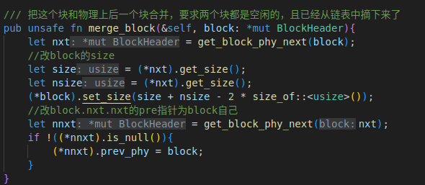
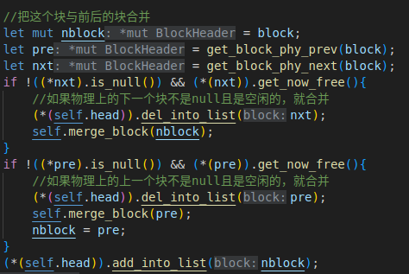
Update：添加块合并机制
在free时，如果回收的块的物理上的前后块不是null，且是free的，就要把它和前后块合并（需要先把原来的前后块从链表上摘下来）

Slide 13

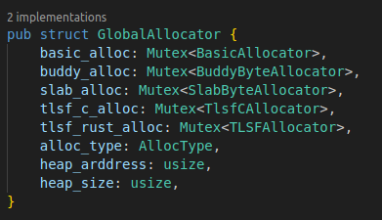
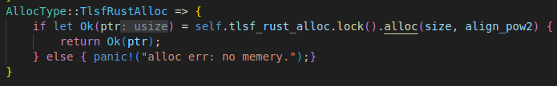

完善测试框架

Slide 14
完善测试框架
目前发现的问题：
在当前的用户态测试框架中不能在alloc或delloac函数中输出调试信息（无论采用println还是log::debug），都会无穷递归/直接报错退出
因此暂时无法借助用户态测试调试代码，问题正在排查中
Update：问题已解决，使用全局标记flag记录是否嵌套，若嵌套则转为system分配内存

Slide 15
测试结果
测例 | System | Buddy | Slab | First fit | Best fit | Worst fit | TLSF_C | TLSF_Rust
Basic test | 0.375s | 8.297s | 0.591s | 0.366s | 1.967s | 14.479s | 0.357s | 0.378s
Mitest | 0.054s | 0.053s | 0.053s | 0.071s | 0.070s | 0.071s | 0.056s | 0.072s

Slide 16
todo list
TODO：
将TLSF接入现有的arceos并在qemu中跑起来
完善已有算法
完善已有测试框架和测例
实现rust版本，单线程的mimalloc
实现rust版本，多线程的mimalloc
……

Slide 17
reference
https://github.com/microsoft/mimalloc
https://github.com/mattconte/tlsf
https://github.com/daanx/mimalloc-bench
http://www.gii.upv.es/tlsf/files/ecrts04_tlsf.pdf
https://zhuanlan.zhihu.com/p/370239503
https://www.microsoft.com/en-us/research/uploads/prod/2019/06/mimalloc-tr-v1.pdf
https://doc.rust-lang.org/nomicon/ffi.html
https://web.mit.edu/rust-lang_v1.25/arch/amd64_ubuntu1404/share/doc/rust/html/unstable-book/language-features/global-allocator.html

Slide 18
THANKS

